Slide 1
Классный час
на тему «День героев Отечества»
ПОДГОТОВИЛА: Классный руководитель
6 Г класса гимназии №52
Хасанова Т.Ф.
Казань 2013

Slide 2
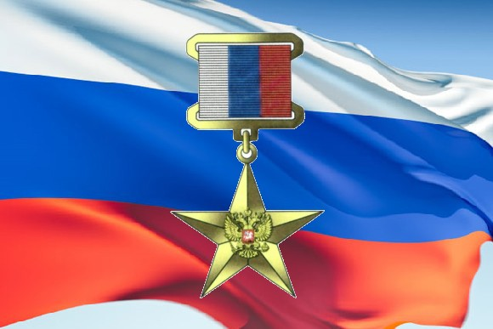

День героев Отечества

Slide 3
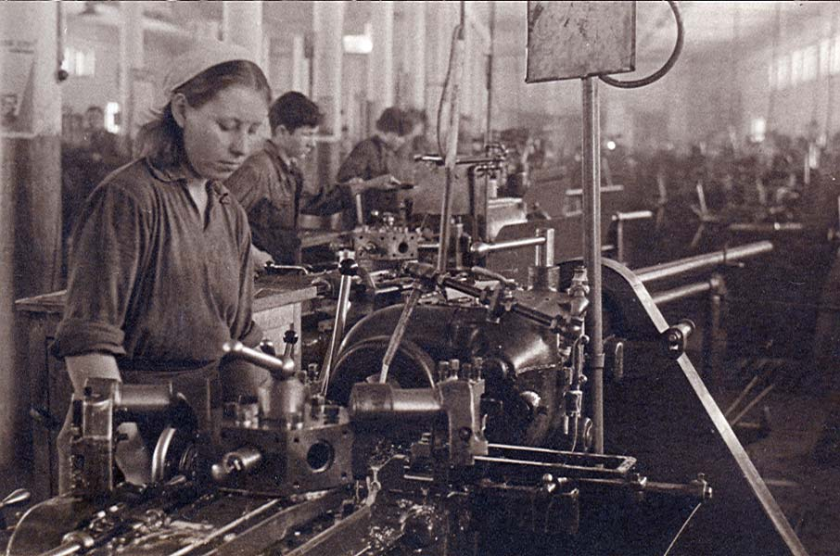
В Татарию были эвакуированы более 70 заводов и фабрик.

Slide 4
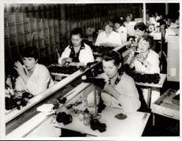
О героической самоотверженности тружеников тыла Татарии рассказывала работница Казанского мехкомбината Е.Никитина

Slide 5
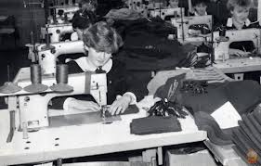
« Когда требовалось, люди совсем не покидали цехов, работали с короткими передышками по 18-20 часов кряду, по несколько смен. Бывало, усталость валила с ног, засыпали тут же, у машин, а через два-три часа, поборов сон, поднимались, сменяли своих уставших подруг.»

Slide 6
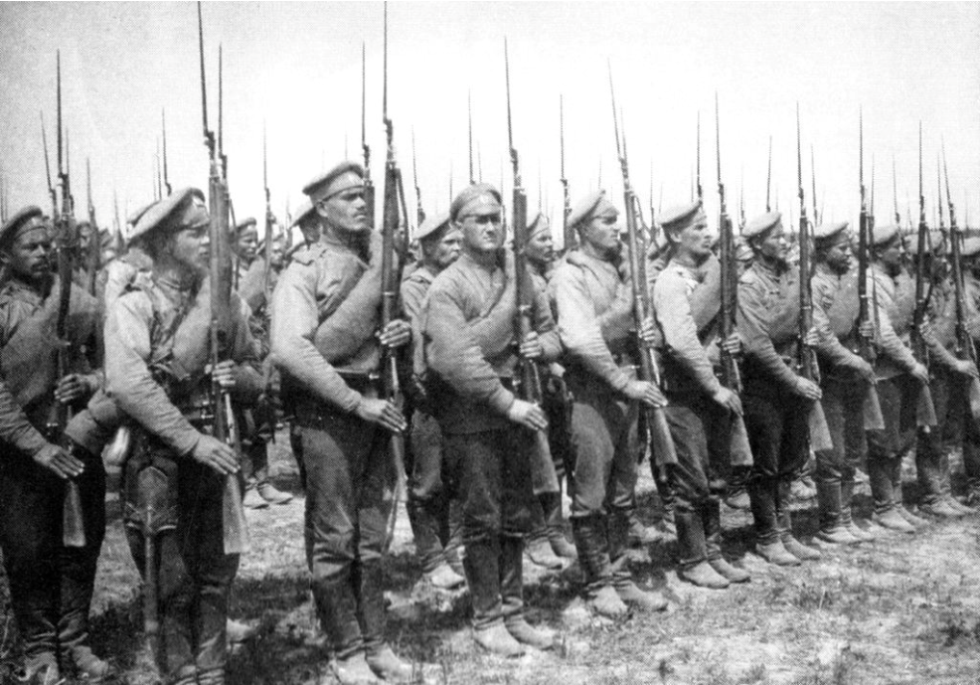

Трудовые подвиги рабочего класса Казани и Татарии в период войны получили высокую оценку Родины.
Свыше 4200 гвардейцев тыла – ударников промышленности республики были награждены орденами и медалями Советского Союза.

Slide 7
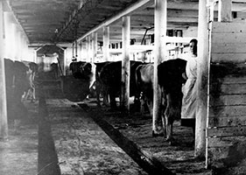
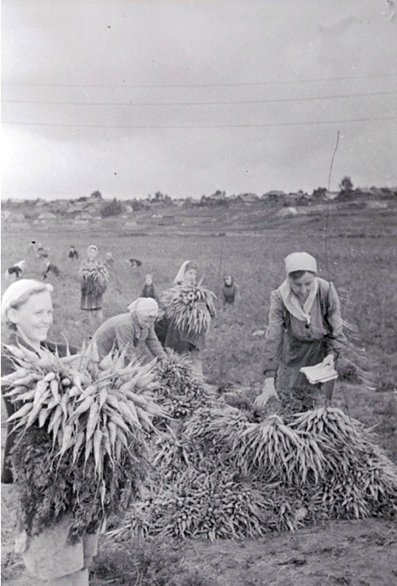
В ногу с тружениками городов Татарстана шли и достойно несли фронтовую вахту труженики сел республики, много сделавшие для обеспечения фронта и тыла продовольствием и сырьем. Заменив ушедших на войну мужчин, женщины, дети и старики по-ударному работали на колхозных, совхозных полях и фермах. Благодаря этому Татария за годы Великой Отечественной войны дала стране 131 миллион пудов хлеба, 59 миллионов пудов мяса, 39 миллионов пудов картофеля и овощей, 200 миллионов пудов шерсти.

Slide 8
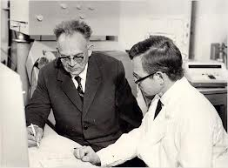
В суровые годы войны важные оборонные проблемы решали видные казанские ученые академики А.Е.Арбузов, Н.Г.Чеботарев, профессора Г.Х.Камай, Л.М.Миропольский, Х.М.Муштари, и другие.
Так, выдающийся химик. Герой Социалистического Труда А.Е.Арбузов и его сын академик Б.А.Арбузов синтезировали состав сильной горючей смеси. Наполненные ею бутылки являлись эффективным средством борьбы с фашистскими танками.

Slide 9
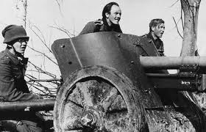
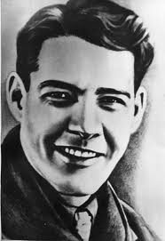
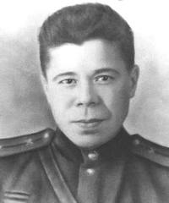
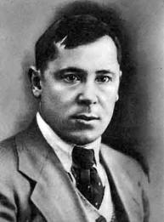
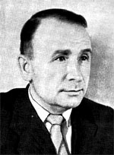
Уже первые месяцы войны из 53 членов Союза писателей Татарии 25 ушли на фронт. Среди них были Муса Джалиль, Фатых Карим, Нур Баян, Сибгат Хаким, Адель Кутуй

Slide 10

В годы суровых и грозных испытаний всенародной борьбы около 600 тысяч сынов и дочерей Татарии сражались в Действующей армии, из них 340 тысяч бойцов и командиров погибли на фронте смертью храбрых. Ныне их светлые имена заносятся в Книги Памяти. Почти 200 тысяч воинов-земляков за ратные подвиги в боях за Родину были награждены орденами и медалями СССР.

Slide 11
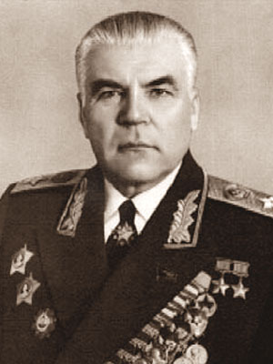
Высокую оценку ратным действиям наших земляков дал и другой видный полководец Великой Отечественной войны Маршал Советского Союза Р.Я.Малиновский: «Я, как старый солдат, много видел на фронте бойцов и командиров из татар и всегда восхищался их непреклонным упортсвом, железной волей в бою».

Slide 12
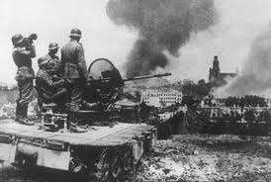
Среди 11603 советских воинов различных национальностей, ставших Героями Советского Союза в годы Великой Отечественной войны, татары занимают четвертое место после русских, украинских и белорусских патриотов. Высокого звания Героя Советского Союза удостоен 161 воин из татар.
Более 200 наших земляков-сынов и дочерей Татарии, которые родились, учились или работали на территории республики до ухода на фронт, за свои боевые подвиги, воинскую доблесть и мужество заслужили высокое звание Героя Советского Союза.

Slide 13
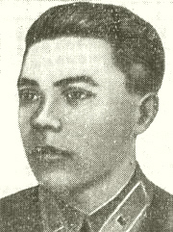
Первым кавалером Золотой Звезды из наших воинов-земляков в годы Великой Отечественной войны стал майор Федор Алексеевич Баталов. Звание Героя Советского Союза ему было присвоено Указом Президиума Верховного Совета СССР от 9 августа 1941 года.

Slide 14
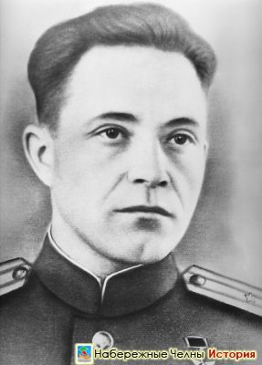
Вторым Героем Советского Союза из уроженцев Татарии стал в годы Великой Отечественной войны старший лейтенант Никита Фадеевич Кайманов. Его родина-село Прости Тукаевского района.

Slide 15
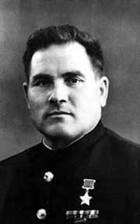
Беспримерный по доблести и мужеству подвиг совершил в годы войны наш прославленный земляк-летчик Михаил Петрович Девятаев

Slide 16
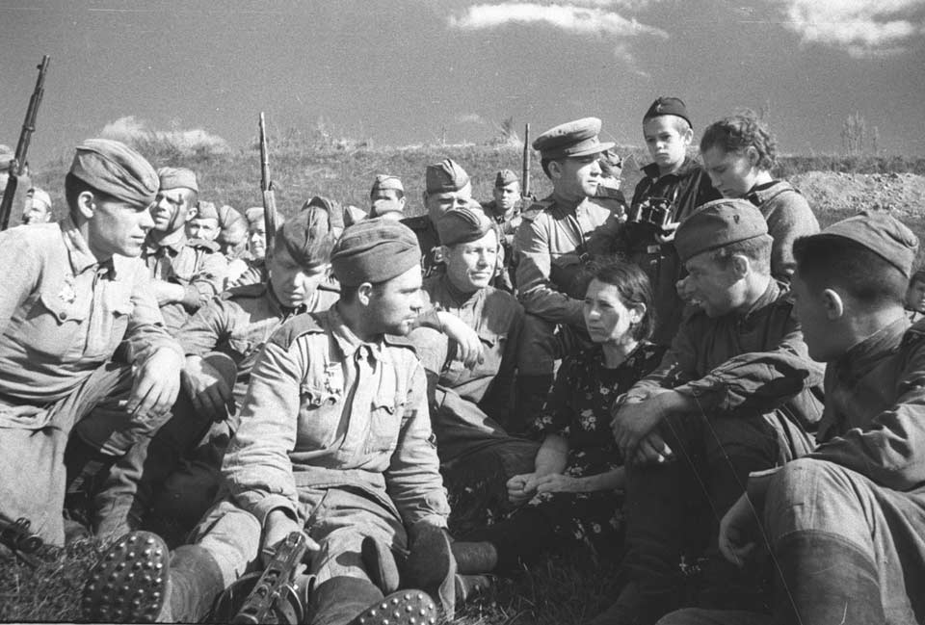
В летопись Великой Отечественной войны золотыми буквами вписаны геройские имена 2457 полных кавалеров ордена Славы. Среди этих героев – 33 наших воина-земляка.

Slide 17
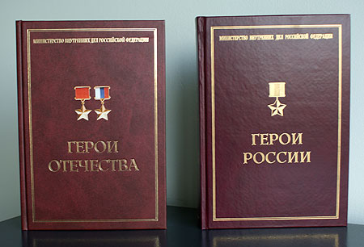
Прочитать о героях можно в книге Анатолия Иванова «Герои Российской Федерации» вышедшей в свет в 2012 году.
На ее страницах более 50 очерков об уроженцах Татарстана, о героях – татарах из различных регионов страны. Читатели могут узнать при каких обстоятельствах они были удостоены звания Героя .

Slide 18
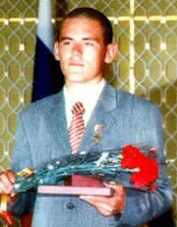
Сегодня патриоты России нужны не меньше, чем в годы войны. Сегодня тоже где-то идут бои, бои за будущее людей.
Каким оно будет, зависит от юных граждан, кому предстоит во многом разобраться, чтобы стать достойным сыном Отечества,
Таким как наш земляк Кораблев Алексей Михайлович

Slide 19
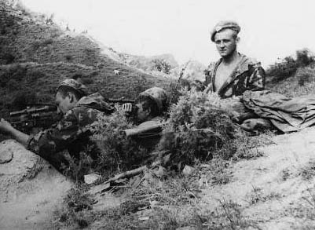
В декабре 1998 года Алексей Кораблёв был призван на срочную службу в Вооружённые силы Российской Федерации. В октябре 1999 года Кораблёв А. М. в составе своего подразделения прибыл в Чеченскую республику для участия в боевых действиях в период второй чеченской войны. Принимал участие в операциях по взятию Бамута, Шали, Урус-Мартана.
15 января 2000 года разведгруппа полка была отсечена от главных сил и заблокирована на укрепленной боевиками высоте 950.8 в районе села Дуба-Юрт Шалинского района Чечни. Через несколько часов, боеприпасы у бойцов разведроты были на исходе, а противник подошел практически вплотную. Командир отдал приказ оставшимся бойцам к отступлению, но единственный путь к отступлению представлял из себя отвесный каменный многометровый склон.

Slide 20
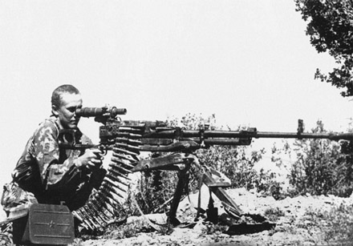
В этой ситуации гвардии рядовой Алексей Кораблёв остался прикрывать отход бойцов, отстреливаясь от наступающего врага из пулемёта. Затем Алексей Кораблёв прыгнул в пропасть сам, получил сильные ушибы. Пробираясь в расположение федеральных сил, Кораблёв А. М. нашёл тяжелораненого бойца из своей разведгруппы, оказал ему медицинскую помощь и в течение суток выносил на себе, доставив товарища в расположение Российской армии.
За мужество и героизм, проявленные при проведении контртеррористической операции на территории Северо-Кавказского региона, Указом Президента Российской Федерации от 28 июня 2000 года гвардии рядовому Кораблёву Алексею Михайловичу присвоено звание Героя Российской Федерации.

Slide 21

Геро́й Росси́йской Федера́ции — государственная награда Российской Федерации — высшее звание, присваиваемое за заслуги перед государством и народом, связанные с совершением геройскогоподвига.
Герою Российской Федерации вручается знак особого отличия — медаль «Золотая Звезда».
Звание Героя Российской Федерации наряду с учреждённым в 2013 году званием Героя Труда Российской Федерации относится к отдельному виду государственных наград — высшие звания, который в иерархиигосударственных наград Российской Федерации находится на первом месте.
В случае присвоения лицу звания Героя Российской Федерации и звания Героя Труда Российской Федерации на его родине на основании указа Президента Российской Федерации устанавливается бронзовый бюст с соответствующей надписью.

Slide 22
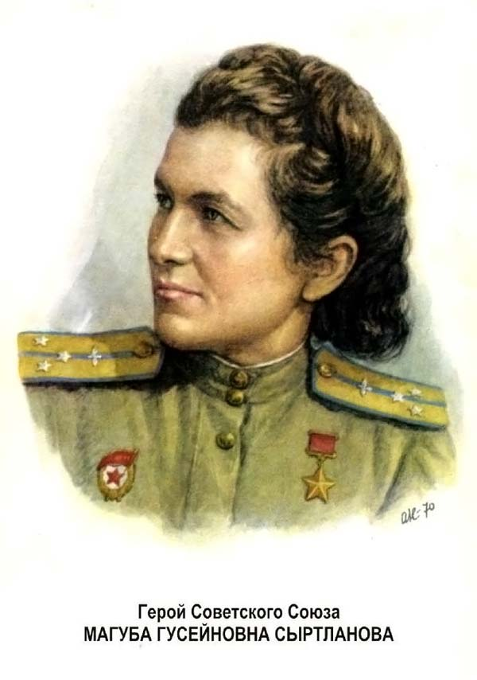
ВСПОМНИТЕ у нас на школьном дворе тоже есть бюст героя Советского Союза. О ком идет речь?

Slide 23
И в мирное время подвигам есть место!
Звания героя России в 1995 году была удостоена летчик-космонавт Кондакова Е.В.
Звания героя России в 1998 году была удостоена российская лыжница Лазутина Л.Е.
А в 2003 году посмертно этого звания была удостоена Арапханова М.А. – женщина спасшая родное село от боевиков.

Slide 24
Героические поступки могут совершать не только взрослые: мужчины и женщины, но и дети!
В 1992 году школьница М. Плотникова посмертно была удостоена звания героя России, погибшая при спасение тонущих детей.
Ученица третьего класса из Томска Катя Рудь за свой подвиг уже была признана «Сибирячкой 2011 года». В Москве она была награждена Международной детской премией «Преклонение», которая вручается детям за героические поступки.

Slide 25
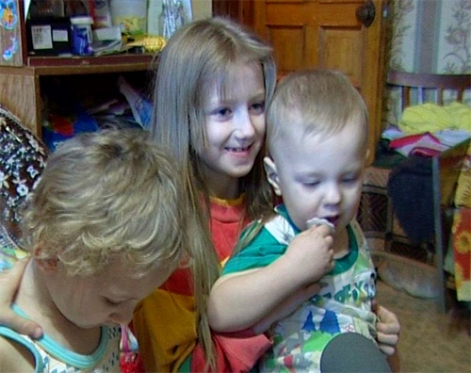
История, прославившая Катю, произошла 1 декабря 2011 года. Родителей дома не было – девятилетняя девочка была одна с тремя младшими братьями. По неизвестной причине в квартире вспыхнул пожар. Дым из окна на первом этаже заметили прохожие, которые вызвали пожарных. К счастью, в тот день у дома оказался таксист Александр Оконечников. По решетке он поднялся к окну и крикнул девочке, чтобы прыгала к нему. Катя отказалась оставлять братьев. По очереди она начала передавать Александру мальчиков: сначала двухлетнего малыша, у которого сломанная нога была в гипсе, затем остальных четырехлетних мальчиков. Только после этого девочка выбралась сама. Позже по итогам голосования в Интернете Катя Рудь была признана «Сибиряком 2011 года», получив 3 100 голосов поддержки, обогнав остальных шестерых лауреатов.

Slide 26

Нужно помнить: всегда есть место подвигу! Патриотами и гражданами своей страны не рождаются, ими становятся. И нам есть на кого равняться! Нам есть, где брать ориентиры в начале пути! Гражданские поступки люди могут совершать и не в чрезвычайных обстоятельствах. Все зависит от самого человека, его гражданской позиции, от стремления направить свои способности не только собственное благо, но и на благо других людей. Мы сами выбираем свой путь.

Slide 27
«Нельзя научиться любить живых, если не умеешь хранить память о павших!»
Каждый должен знать, и уважать историю своей страны, какой бы она не была!
Народная мудрость гласит: «Народ , который не знает своего прошлого, не может иметь будущего!»

